Slide 1
PROTEİN
METABOLİZMASI
Dr. Cevat Nisbet
Biyokimya Anabilim Dalı

Slide 2

Protein hakkında ne biliyoruz

Slide 3
1.Sınıfta neler öğrendik
Protein nedir. Kimyasal yapısı nasıldır.
Proteinleri oluşturan Yapı taşları nelerdir.
20 amino asitten nasıl binlerce protein sentezlenir.
Esansiyel ve esansiyel olmayan amino sitler
Proteinlerin fonksiyonları nelerdir.
Proteinlerin farklılıkları nereden kaynaklanıyor.
Proteinlerin Nasıl sentezlenir.

Slide 4
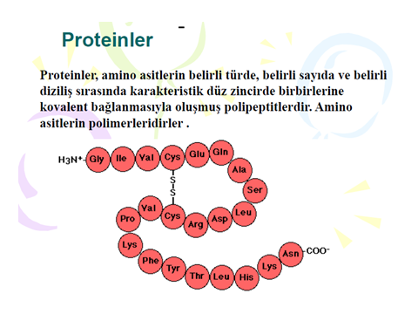

Slide 5
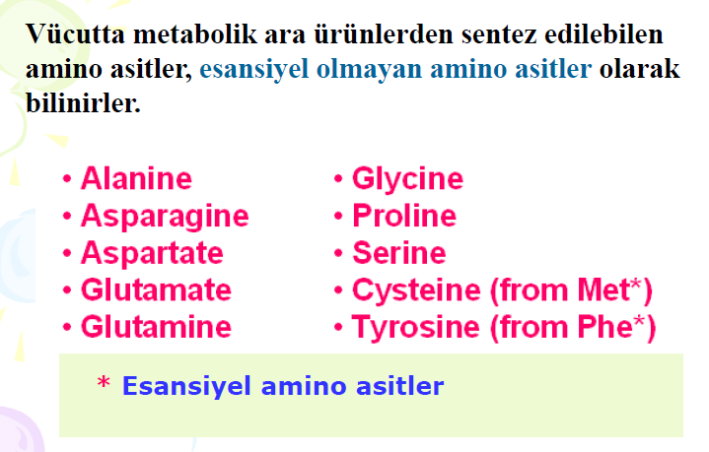
Esansiyel olmayan Amino Asitler

Slide 6
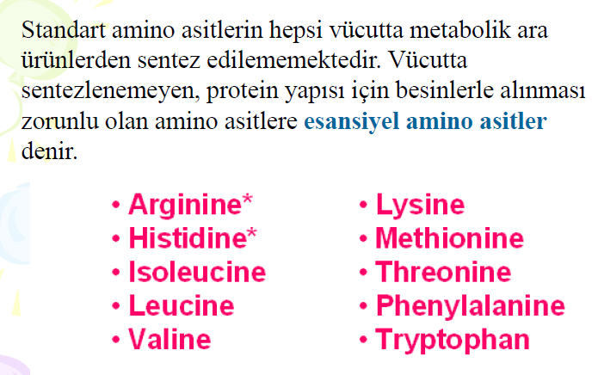
Esansiyel Amino Asitler

Slide 7
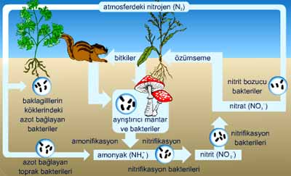

Slide 8
Proteinlere neden ihtiyaç duyarız?
Proteinler olmaz ise ne olur?

Slide 9
PROTEİNLERİN BİYOLOJİK ROLLERİNE
• Katalitik proteinler: Amilaz, pepsin, lipaz
• Transport proteinleri:albümin, hemoglobin, lipoproteinler,
• Besleyici ve depo proteinler: Ovalbümin, kazein
• Kontraktil proteinler: Miyozin, aktin
• Yapısal proteinler: Kollajen, elastin
• Savunma proteinleri: İmmünoglobülinler, pıhtılaşma prote.
• Düzenleyici proteinler: İnsülin, büyüme hormonu

Slide 10
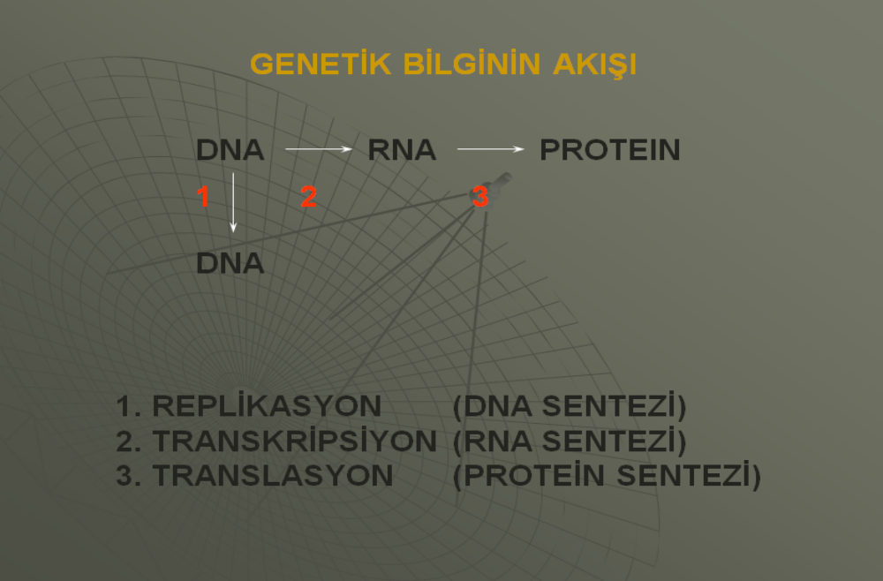
Proteinler Nasıl Sentezlenir

Slide 11
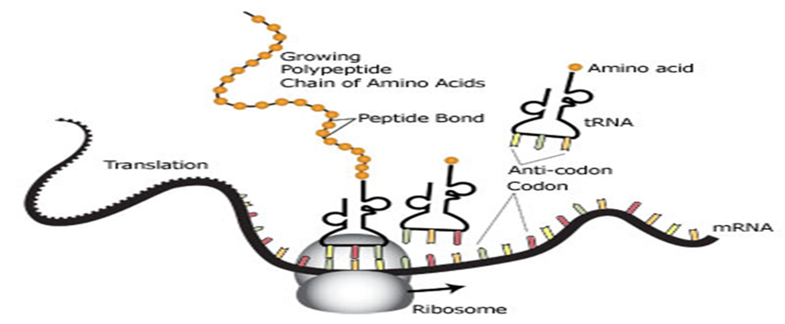
Protein sentezi

Slide 12
Mutasyon
DNA’da meydana gelen hasarlar genellikle tamir edilir. DNA hasarı tamir edilmez de kalıcı olursa hücre ölümü gerçekleşebilir; hücre ölmezse, DNA’daki değişiklik genetik olarak aktarılır. DNA’nın azotlu baz dizisindeki kalıcı ve genetik olarak aktarılan değişikliklere mutasyon denir. Mutasyona sebep olan veya mutasyonun hızını artıran dış etkilere ise mutajen denir.

Slide 13

Mutasyonlar fenotipleri değiştirir
Bireyler arasında fenotipik farklılıklar onların genleri arasındaki farklılıklar ile ilişkilidir.
Bu farklılıklar bir kaç yüz yılda DNAdaki mutasyonlardan kaynaklanırlar

Slide 14
2. Sınıfın Dersi
Protein ve Amino Asit Metabolizması

Slide 15
2. Sınıfta Neler Öğreneceğiz
Proteinlerin önemi
Sindirimi
Amino asitlerin yıkımı
Transaminasyon ve deaminasyon reaksiyonları
Amonyak açığa çıkışı
Üre sentezi
Karbon iskeletin metabolizması
Amino asit metabolizmasında bazı hastalıklar

Slide 16
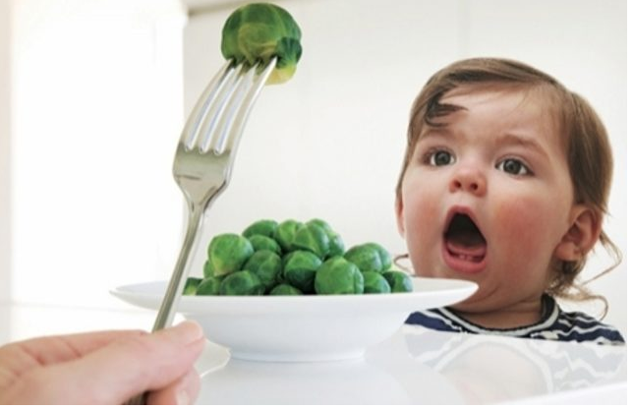
Neden Yemek Yeme İhtiyacı Duyarız?

Slide 17
Besinsel Proteinler
Vücutta azot dengesinin sağlanması için günde 1g/kg protein alınması gerekiyor.
Proteinlerin diyetle alınmasının amacı, organizmadaki protein döngüsünün sağlanması dır.
Proteinlerin biyolojik değeri, yapısındaki esansiyel amino asit miktarı ile ilişkilidir. Besinsel proteinler, vücutta enerji kaynağı (%10-15) olmaktan ziyade, esansiyel A.A sağlamaktır.

Slide 18
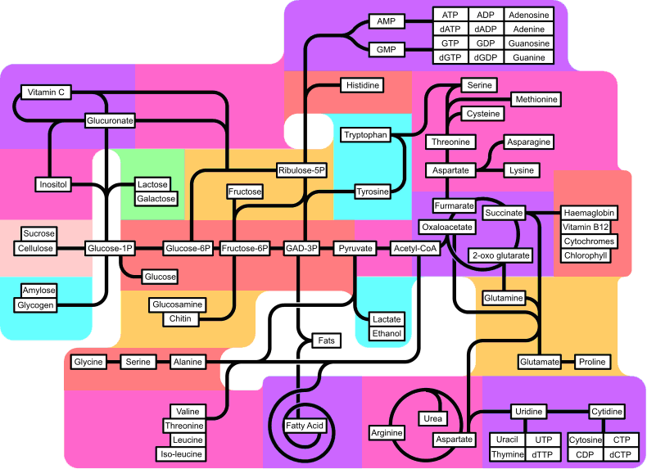
Hücrede Madde Dönüşümleri (Metabolizma)
Canlıda oluşan ve devam eden fiziksel ve kimyasal olayların tümüne birden metabolizma adı verilmektedir
Metabolizma, oldukça koordine ve maksatlı ilerleyen bir hücre faaliyetidir; bu faaliyette pek çok enzim sistemi görev almaktadır

Slide 19
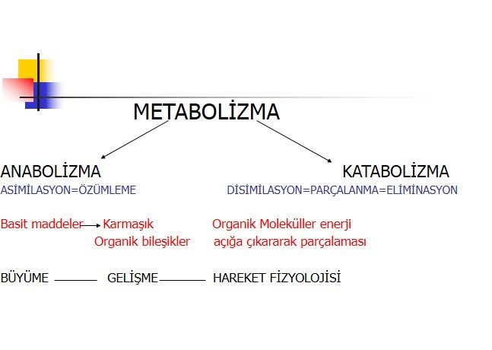
Sindirim ve absorpsiyondan sonra diyetin içerdiği bileşiklerin akıbeti (ara metabolizma)

Slide 20
Metabolizmanın Ana Hedefi
1) Çevredeki enerjice zengin besin maddelerinin yıkımından kimyasal enerji elde etmek.
2) Besin maddelerini, hücrenin makromoleküllerini sentez etmek için öncül yapı taşları haline çevirmek.
3) Öncül yapı taşlarından hücrenin ihtiyacı olan makromoleküllerden proteinleri, nükleik asitleri, lipidleri, polisakkaritleri ve Vd hücre komponent sentez
Hücrenin özelleşmiş fonksiyonuna göre gerektiğinde biyomolekülleri yıkmak ya da sentez etmek.

Slide 21
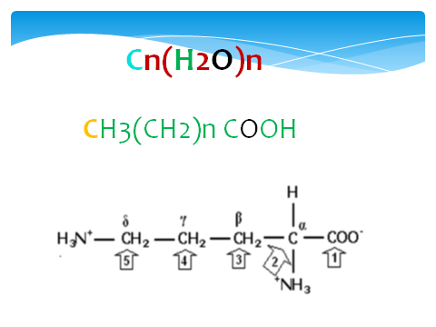
Protein Metabolizması
Organizmada karbonhidrat ve lipid metabolizması sonucu Co2 ve H2o oluşur.
Proteinlerin C ve H atomlarından son ürün olarak Co2 ve H2o oluşur, fakat içinde bulunan %16 oranında bulunan azot ise üre ve amonyak .
Kh ve Lipidlerin fazlası depo edilir. Amino asitlerin depo formu yoktur. Ya bir bileşiğin yapımında kullanılırlar veya yıkıma uğrar.

Slide 22
Protein Metabolizması
Proteinlerin Sindirimi
2. Hidroliz sonrası açığa çıkan amino asitlerin metabolizması (kullanılması ve yıkımı)

Slide 23
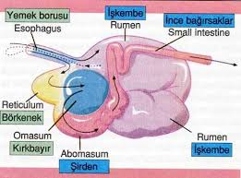
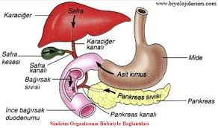
Protein vücuda alınması (Sindirim)
Üç aşamada gerçekleşir

Slide 24
Proteinlerin Sindirimi
Protein sindirimi için gerekli olan enzimler Mide, Pankreas ve ince barsaktan salgılanır.
Polipeptid zincirinin her iki ucundaki ilk peptid bağını hidrolize eden proteazlara Ektopeptidaz
İç kısımlardaki peptid bağlarına etkili olan ve amino asit spesifikliği gösteren Endopeptidaz
Ektopeptidazlar protein üzerinde etkili oldujkarı uca göre Aminopeptidaz veya karboksipeptidaz enzim
Aminopeptidazlar ve dipeptidazlar Barsak mukoza hücrelerinden, Karboksipeptidazlar pankreastan hücrelerinden salgılanır.

Slide 25
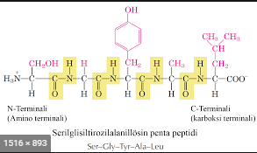
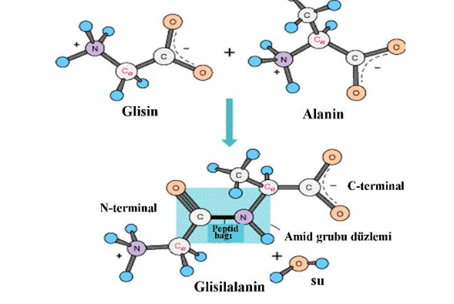
Peptidazlar

Slide 26
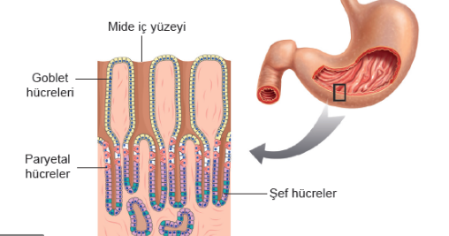
Proteinlerin Sindirimi
Mide;
Proteinlerin mideye geçişi mukoza hücrelerinden gastrin hormon salınımını uyarır. Gasterin parietal hücrelerden HCL, Şef hücrelerden pepsinojen salgına neden olur.
Pepsinojen pepsin’e dönüşür. Pepsin endopeptidaz dır. aminoasitler arasında bulunan tuz köprüleri yıkımlar. fenilalanın– tirozin- triptofan gibi aromatik amino asitlerin ve dekarboksilik amino asitlerin oluşturduğu peptid bağları yıkar.

Slide 27
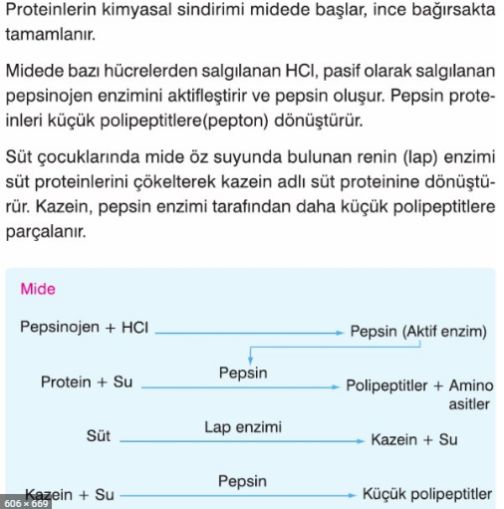
Süt Proteinin Sindirimi

Slide 28
Proteinlerin Sindirimi
Pankreas;
Asidik mide içeriği ince bağırsağa gelmesiyle gastrointestinal sistem hormonları olan sekretin ve kolesistokinin hormonu salınır.
Pankreas sekretin etkisi ile bikarbonat iyonları salgılar ve ince barsak PH düzenler, ince barsak enzimlerin aktivitesini sağlar ve pepsin aktivitesini durdurur
Pankreas kolesistokinin etkisiyle tripsinojen, kimotripsinojen ve prokarboksipeptidaz gibi proenzimlerin salımını sağlar

Slide 29
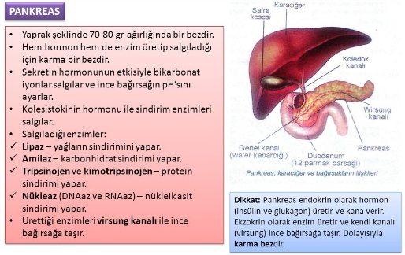
Proteinlerin Sindirimi

Slide 30
Proteinlerin Sindirimi
İnce bağırsak ;
İnce barsak salgısı içinde bulunan enterokinaz (entropeptidaz)ile tripsinojen tripsin dönüştürülür.
Tripsin ise kimotripsinojen, proelastaz, prokarboksipeptidaz ve proaminopeptidaz olan proenzimleri aktif hale geçirir.
Oluşan serbest amino asitleri ve dipeptitleri İnce bağırsak epitel hücrelerinden absorbe edilir.
Hücrelerin sitozolünde dipeptitler amino asitlere yıkılır.
Portal sisteme yalnızca serbest amino asitler geçebilir.

Slide 31
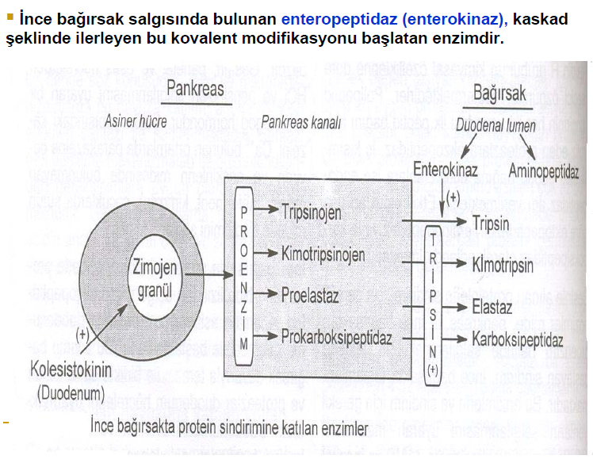

Slide 32
ENZİMLERİN ETKİLEDİKLERİ PEPTİD BAĞLARI
Tripsin | Lisin, arjinin ( C )
Kimotripsin | Fenilalanin, tirozin, triptofan ( C )
Pepsin | Fenilalanin, tirozin, triptofan ( N )
Elastaz | Nötral aminoasidlerin (C)
Katepsin D ve E | Alanin gibi küçük yan zincirli aminoasidlerin yaptığı peptid bağları
Karboksipeptidaz A ve B | Karboksilik uçtan peptid bağını yıkar
Aminopeptidaz | Amino ucundan peptid bağını yıkar
Prolidaz | Proline bağlı terminal peptid bağını koparır.
Dipeptidaz, tripeptidaz ve endopeptidaz | Entrosit kökenlidir, ekzopeptidazdır

Slide 33
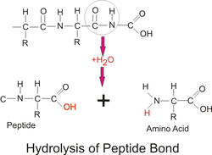
Peptid bağının hidrolizi

Slide 34
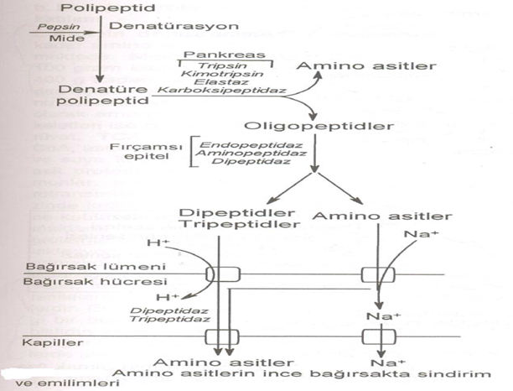
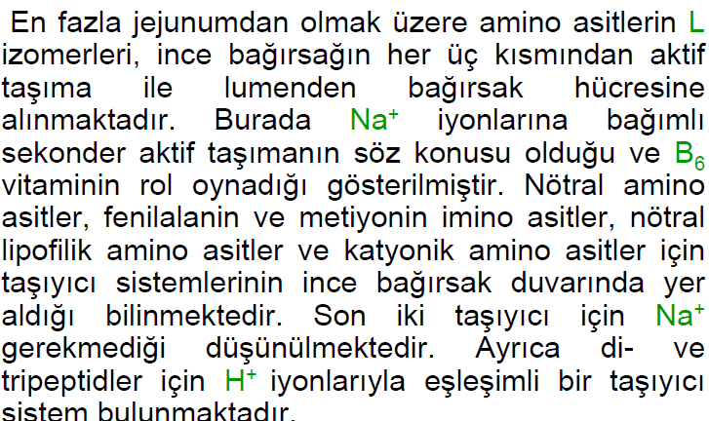
Amino asitlerin bağırsaktan emilimi

Slide 35
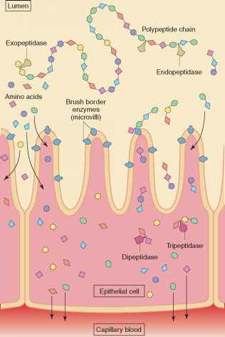

Slide 36
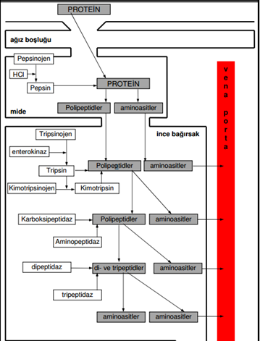

Slide 37

Besin allerjisi

Slide 38
Ruminatlarda Protein Sindirimi

Slide 39
Ruminatlarda Protein Sindirimi
Geviş getiren hayvanların rumenlerindeki yem maddeleri, mikroorganizmaların hücumuna uğradıktan sonra enzimatik sindirime uğrarlar
Belirli bakteri ve protozoa türleri, yemlerdeki proteinleri proteolizise uğratma yeteneğine sahiptirler.
Bu esnada peptitler ve amino asitlerin özellikle glutamik asit, alanin, aspartik asidin deaminasyonu ile amonyak meydana gelir.
Aspartik asidin parçalanması sırasında CO² ve NH³ yanında propiyonik asit ve asetik asit (UYA)de meydana gelir.
Böylece ön midede proteinlerin suda çözünebilen parçalanma ürünlerinin bir kısmı emilir bir kısmı da mikroorganizmalar tarafından protein biyosentezinde kullanılır.

Slide 40
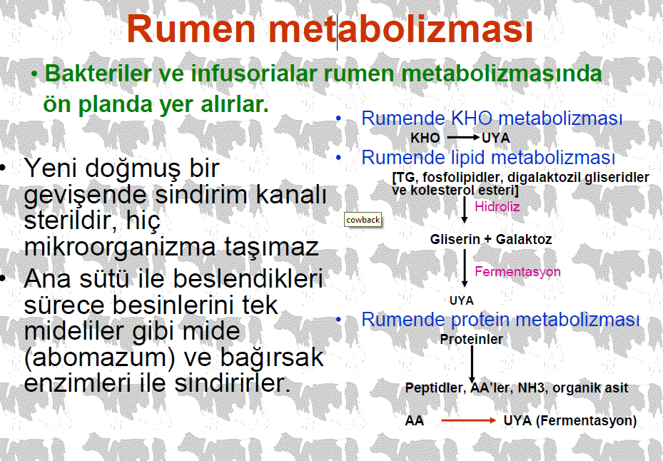

Slide 41
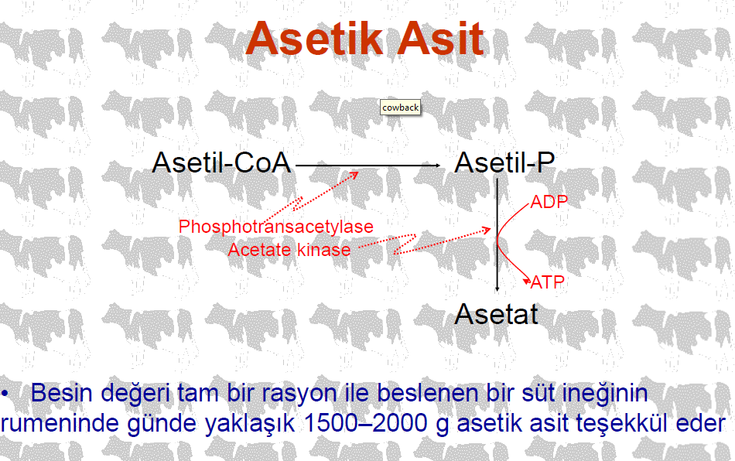
Ruminatlarda Protein Sindirimi

Slide 42
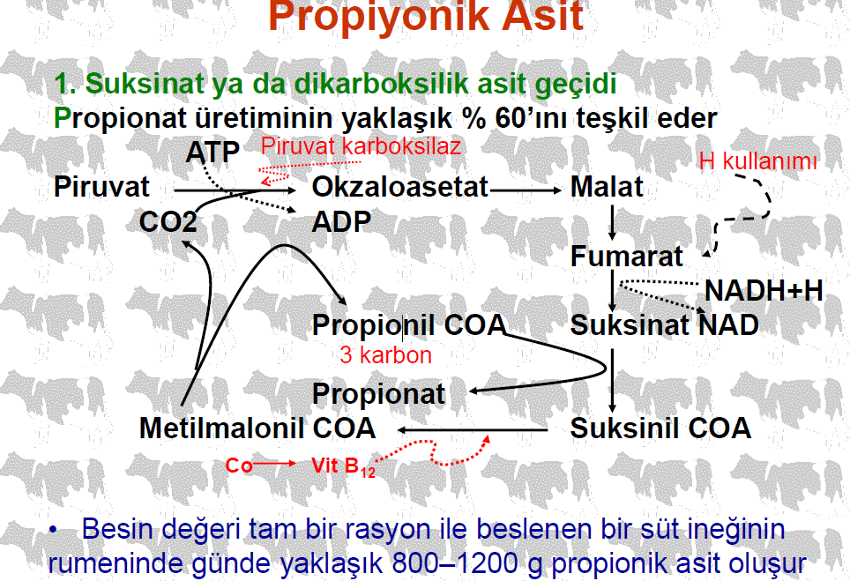
Ruminatlarda Protein Sindirimi

Slide 43
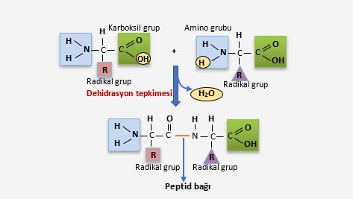
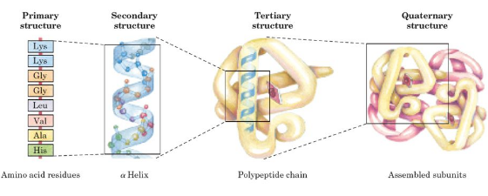
Protein Sentezi ve Sindirimi

Slide 44
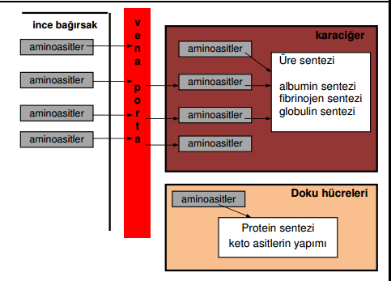
Amino asitlerin taşınması

Slide 45
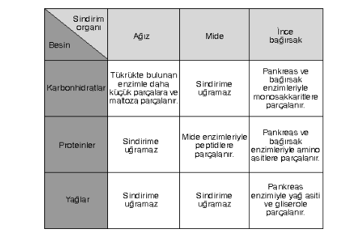
Besinlerin Sindirimi

Slide 46
Teşekkürler

